Slide 1
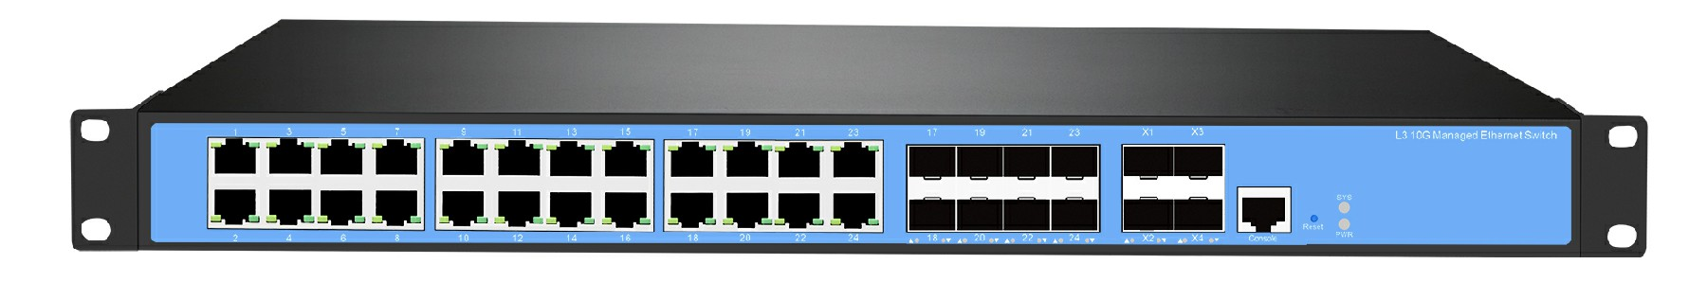
4万兆上联三层网管以太网交换机
16个10/ 100/ 1000Base-T RJ45
8个Combo(10/100/1000Base-T+100/1000Base-X)
4个 1/10G SFP+
产品规格书 Ver1.0
三层网管4万兆光24千兆电8Combo口交换机
LBT-S5336X-4X8C24T
产品特点
16个10/100/1000Base-T 自适应RJ45 端口
8个Combo(10/100/1000Base-T+100/1000Base-X)
4 个1/10GSFP+万兆光口插槽
支持IEEE 802.1Q VLAN及GVRP协议，简易网络规划
电源输入AC：100-240V 50/60Hz，大大提高产品供电可靠性
支持STP/RSTP/MSTP生成树协议，SNMPv1/v2/v3，确保网络安全
支持ERPS以太网多环保护技术，环网收敛时间≤20ms
支持端口镜像功能，便于在线调试
支持端口限速、广播风暴抑制、组播风暴抑制、未知单播风暴抑制
安全管理：支持ACL访问控制列表，支持802.1X，支持用户分级管理
管理功能：支持WEB、CLI、SNMP管理方式
监控维护：支持端口镜像，接口状态监控，日志管理
采用风扇散热电路设计，钢合金外壳，1U/19 寸机柜安装
产品概述:
以太网交换机（简称交换机）是专门为满足灵活多变的应用需求而提供的一种高性价比的组网设备。针对控制的实际需求，交换机解决了通信实时性、网络可用性能和安全性等技术问题。与普通商业交换机相比，交换机在设计以及在元器件的选用上更为苛刻，更能适应控制现场的恶劣现场的需要。LBT-S5336X-4X8C24T系列交换机自主研发的三层管理型交换机，具有16个10/ 100/ 1000Mbps自适应 RJ45 端口,8个Combo(10/100/1000Base-T+100/1000Base-X)和4个SFP+万兆光口。每个 RJ45 端口均支持 MDI/MDIX 自动翻转和线速转发功能。不仅通过宽范围工作环境温度、高防护等级等技术，提供了如耐振动、耐高/低温、尘、防雷等卓越的级品质； 而且集成路由、交换、安全等各种丰富协议，同时电源输入（AC：100-240V 50/60Hz）支持公有以太网多环保护技术（ERPS），大大提升了组网灵活度，并增强了网络的可靠性和安全性。与传统交换机相比，LBT-S5336X-4X8C24T系列提供了坚固、易用、安全的交换基础设施，更能满足平安城市、智能交通、室外监控和其他恶劣环境中的部署要求。
1

Slide 2
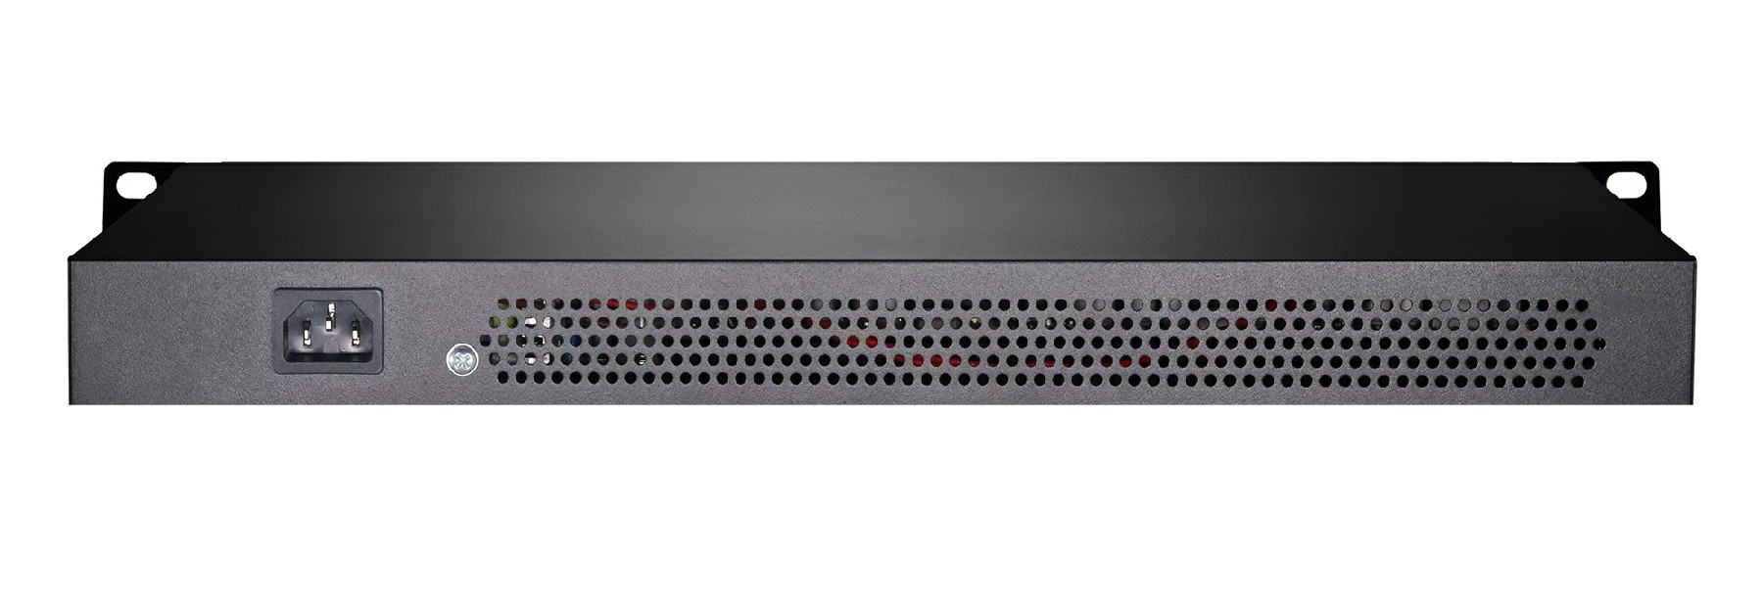
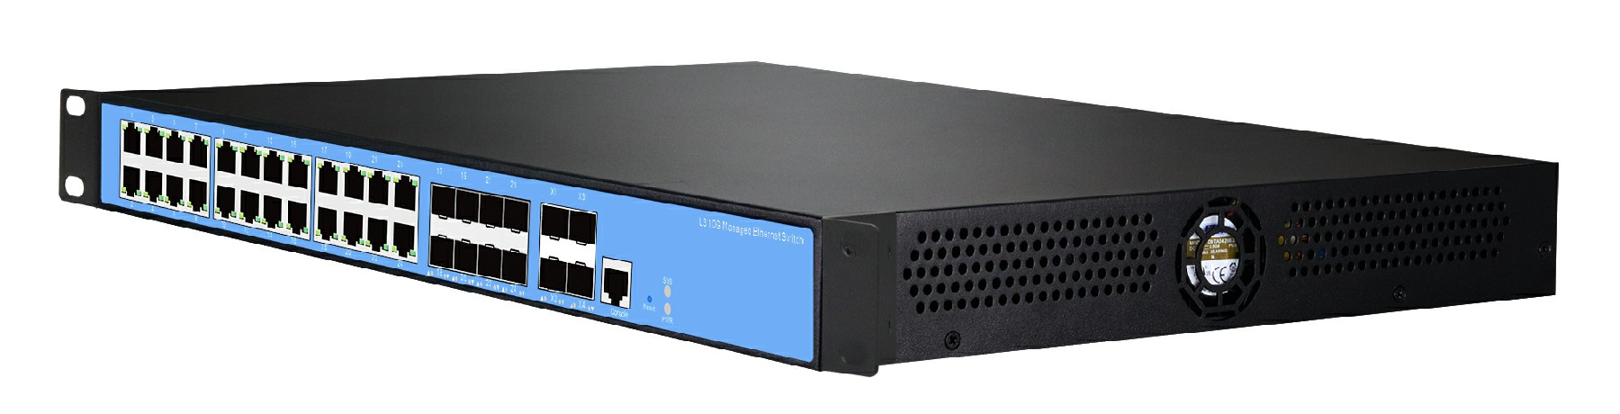
LBT-S5336X-4X8C24T
高品质硬件设计、稳定的设备性能
高品质硬件设计。遵循级设计规范，采用国际大厂主流成熟级芯片、高性能级 CPU、级电源模块和钢合金外壳，保证产品的级品质。
采用风扇散热电路设计、支持-20~55℃工作环境温度、IP30 防护等级、防雷电压≥6KV、防振动保护电源设计、电磁干扰四级标准、耐冲击和振动，设备即便在恶劣环境中也能稳定可靠的运行。
丰富的网络功能与安全特性
支持VLAN、STP/RSTP/MSTP生成树协议 、ERPS以太网多环保护技术、组播、端口镜像、QoS、端口安全、广播风暴抑制等二层特性；支持静态路由等三层网络协议。
通过多种内在的安全机制可有效防止和控制病毒传播和网络流量攻击，控制非法用户使用网络，保证合法用户合理化使用网络，如端口静态和动态的安全绑定、端口隔离、多种类型的硬件ACL控制、基于数据流的带宽限速、用户接入控制的多元素绑定等，满足您网络对设备接入的安全控制。
灵活的组网，简易的管理
支持传统的星形组网模式、同时也支持以太网多环保护技术（ERPS）实现环形方式组网，该组网方式具有很高的冗余可靠性，一旦环路有一节点出现故障，可以从另一端进行数据转发，切换时间≤20ms。与此同时，环网方式相比星形组网更节省光纤，可以为您节省一定的建设成本。
采用灵活的千兆电口+光口（复用）的形式，方便用户根据网络架构灵活选择连接形式。同时支持使用传统CLI命令行方式和Web图形化界面方式配置交换机，无需了解复杂的命令行和终端模拟程序，允许简单、快速的配置交换机，从而降低部署难度。
外观结构
长x宽x高 (mm): 440 x330x 44mm
2

Slide 3
LBT-S5336X-4X8C24T
产品型号 | LBT-S5336X-4X8C24T
端口特征
固定端口 | 16个10/ 100/ 1000Base-T RJ45 端口 8个Combo(10/100/1000Base-T+100/1000Base-X) 4个 1/ 10G SFP+上联光口插槽 1个Console 控制口
网口特 | 1-24口10/100/1000Base-T（X）自动侦测，全/半双工MDI/MDI-X自适应
双绞线传输 | 10BASE-T: Cat3,4,5 UTP(≤100 meters) 100BASE-TX: Cat5 or later UTP(≤100 meters) 1000BASE-T: Cat5e or later UTP(≤100 meters)
SFP插槽端口 | 千兆SFP光纤端口和10G SFP+光纤端口，默认不包括光模块（可选单模/多模、单光纤/双光纤光模块.LC）
光口扩 | 支持2.5G光模块扩展及组环网
波长/距离 | 多模：工作波长850nm/传输距离0-550M（1G）， 工作波长850nm/传输距离0-300M（10G）。 单模：工作波长1310nm/传输距离0-40KM， 工作波长1550nm/传输距离0-120KM。
交换芯片参数
网管类型 | L3
环形网络 | 支持ERPS环形网络功能，收敛时间＜20ms
网络协议 | IEEE802.3 10BASE-T, IEEE802.3i 10Base-T, IEEE802.3u 100Base-TX IEEE802.3ab 1000Base-T, IEEE802.3z 1000Base-X, IEEE802.3ae10GBase-LR/SR, IEEE802.3x
转发模式 | 存储转发（全线速）
交换容量 | 128Gbps
包转发率 | 96Mpps
MAC地址 | 32K
LED指示灯 | 电源指示灯 | PWR：1绿色
 | 系统指示灯 | SYS:1绿色
 | 万兆光纤指示灯 | X1-X4：1绿色
 | 光纤指示灯 | 17-24 F：1绿色
 | 网络指示灯 | 1-24黄色：表示PoE
 |  | 1-24绿色：表示网络工作状态
Reset复位开关 | 按住复位开关5秒后松开即可恢复出厂设置
3

Slide 4
LBT-S5336X-4X8C24T
电源
电源 | AC：100-240V 50/60Hz
防护
防雷 | 端口防雷：6KV 8/20us； 防护等级：IP30 IEC61000-4-2（ESD）：±8kV 接触放电，±15kV 空气放电 IEC61000-4-3（RS）：10V/m（80~1000MHz） IEC61000-4-4（EFT）：电源线：±4kV；数据线：±2kV IEC61000-4-5（Surge）：电源线：CM±4kV/DM±2kV；数据线：±4kV IEC61000-4-6（射频传导）：10V（150kHz~80MHz） IEC61000-4-8（工频磁场）：100A/m 持续；1000A/m ，1s to 3s IEC61000-4-9（脉冲磁场）：1000A/m IEC61000-4-10（阻尼振荡）：30A/m 1MHz IEC61000-4-12/18（震荡波）：CM 2.5kV，DM 1kV IEC61000-4-16（共模传导）：30V 持续；300V，1s FCC Part 15/CISPR22（EN55022）：Class B IEC61000-6-2（通用标准）
机械特性 | IEC60068-2-6（抗振动） IEC60068-2-27（抗冲击） IEC60068-2-32（自由下落）
安规认证 | CQC； CE mark, commercial；CE/LVD EN60950； FCC Part 15 Class B；RoHS；
物理规格参数
工作温度/湿度 | -20～+55°C；5%～90% RH 无凝结
存储温度/湿度 | -20～+75°C；5%～95% RH 无凝结
外观尺寸（L*W*H） | 440mm* 300mm*44mm
安装方式 | 桌面式、1U/19 寸机柜安装
4

Slide 5
LBT-S5336X-4X8C24T
软件规格参数
路由 | 支持L3网管功能 支持IPV4动态路由、RIPv1/v2、0SPFv2 支持IPV4/IPV6静态路由/默认路由，各支持最大条目128个 支持三层路由转发，支持不同网段，不同VLAN之间通信
安全特性 | 支持MAC-IP-VLAN ID-Port四元绑定 支持802.1X认证、RADIUS配置 支持ARP防护、IP源防护、DoS防护 支持端口隔离、端口安全 支持SSL、SSH
ACL | 支持L2~L4包过滤 支持基于时间段的ACL控制 支持基于端口、VLAN下发Policy
VLAN | 支持802.1Q VLAN、MAC VLAN、Private VLAN、协议 VLAN 支持VLAN VPN 支持Voice VLAN 支持GARP/GVRP
MAC地址表 | 支持32K MAC地址 支持设置端口的最大学习MAC地址数目 地址表显示、静态地址表、动态地址表、过滤地址表
端口管理 | 端口汇聚、端口监控、端口限速 风暴抑制
生成树 | STP (802.1d)、RSTP (802.1w)、MSTP (802.1s) 生成树安全
组播 | 支持IGMP V1/V2/V3 组播VLAN、组播地址表、组播过滤
QoS | 每端口支持8个输出队列 支持基于端口、802.1P、DSCP/ToS的优先级 支持Equ、SP、WRR、SP+WRR四种优先级调度模式 支持Voice VLAN
DHCP | DHCP Client、DHCP Server DHCP Relay DHCP Snooping
汇聚管理 | 支持静态汇聚 支持动态汇聚
系统管理 | 支持基于HTTP、SSL(v2/v3/TLSv1)的Web管理、基于Telnet 、Console 、SSH(v1/v2)的CLI管理 SNMP V1/V2/V3（TP-LINK MIBs）
系统维护 | 支持LLDP 支持配置导入导出和系统时间设置 环回检测、线缆检测、Ping、Tracert检测 显示/过滤系统日志、日志服务器
环网协议 | 支持ERPS环网协议 支持RPL配置
5

